Slide 1


Slide 2
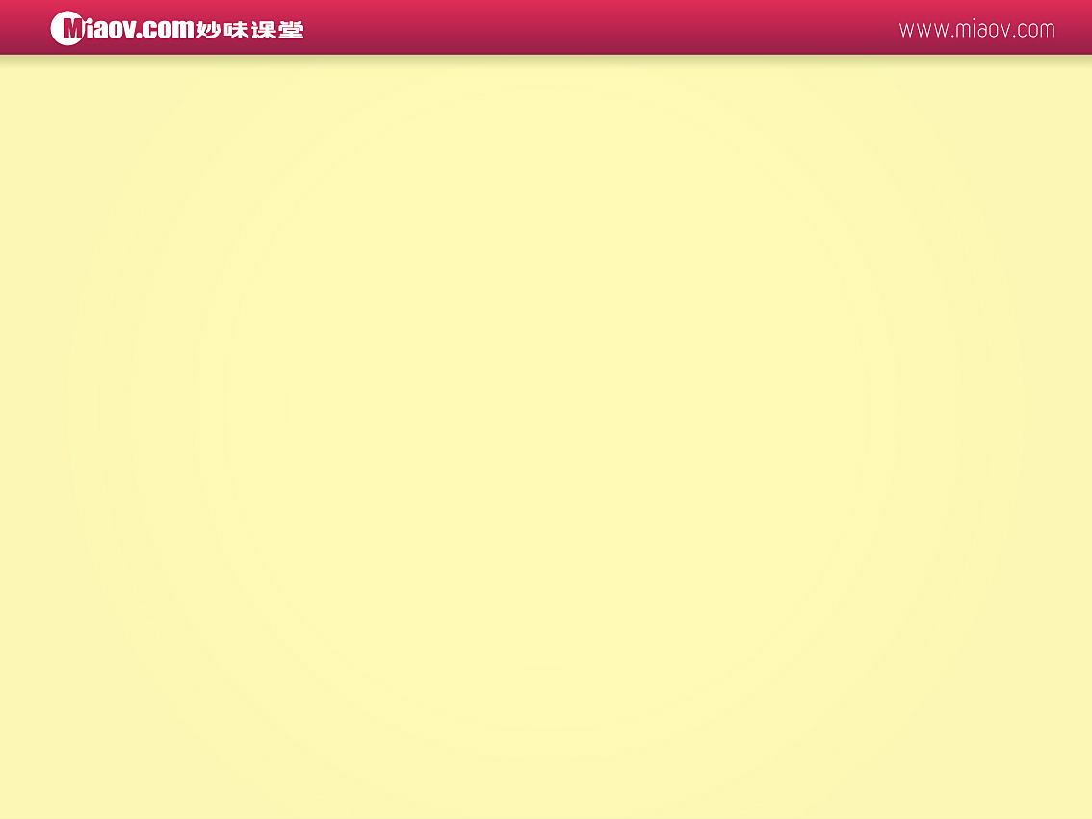
圆角
  border-radius: 1-4个数字 / 1-4个数字
    前面是水平，后面是垂直
    不给“/”则水平和垂直一样
      border-radius: 10px/5px;
  参数
    各种长度单位都可以：px，%，…
    %有时很方便
      但宽高不一致时不太好

Slide 3
圆角(2)
  用法
    1个：都一样
      border-radius: 一样
    2个：对角
      border-radius: 左上&右下 右上&左下
    3个：斜对角
      border-radius: 左上 右上&左下 右下
    4个：全部，顺时针
      border-radius: 左上 右上 右下 左下

Slide 4
边框
  边框图片 border-image
    border-image-sourceg 引入图片
    border-image-slice 切割图片
    border-width 边框宽度
    border-image-repeat 图片的排列方式
      round 平铺,repeat 重复,stretch拉伸
  边框颜色 border-colors

Slide 5
线性渐变
  线性渐变格式
    linear-gradient([<起点> || <角度>,]? <点>, <点>…)
    只能用在背景上
      IE filter:progid:DXImageTransform.Microsoft.gradient(startColorstr='#ffffff',endColorstr='#ff0000',GradientType='1');
    参数
      起点：从什么方向开始渐变 默认：top
        left、top、left top
      角度：从什么角度开始渐变
        xxx deg的形式
      点：渐变点的颜色和位置
        black 50%，位置可选

Slide 6
线性渐变(2)
  线性渐变实例
    最简单
      red, green
      从上到下
    起点位置
      left top, red, green
      30deg, red, green
        逆时针
    repeating-linear-gradient

Slide 7
线性渐变(3)
  线性渐变实例(2)
    加入点的位置
      top, red 40%, green 60%
      top, red 50%, green 50%
        同一个位置两个点——直接跳变
      也可以用px
    配合rgba
      top, rgba(255,255,255,1), rgba(255,255,255,0)
    加入背景图片
      background: -webkit-linear-gradient (top, rgba(255,255,255,1) 30%, rgba(255,255,255,0)), url(a.gif)
  实例：百度音乐图片光影效果

Slide 8
径向渐变
  radial-gradient([<起点>]? [<形状> || <大小>,]? <点>, <点>…);
    起点：可以是关键字（left,top,right,bottom），具体数值或百分比
    形状： ellipse、circle
    大小 :具体数值或百分比，也可以是关键字（最近端，最近角，最远端，最远角，包含或覆盖 (closest-side, closest-corner, farthest-side, farthest-corner, contain or cover)）;
      注意firefox目前只支持关键字

Slide 9
背景
  多背景
    逗号分开
      background: url(a.jpg) 0 0, url(b.jpg) 0 100%;
  背景尺寸
    background-size:x y
      background-size:100% 100%
      Cover 放大
      Contain 缩小

Slide 10
背景(2)
  background-origin ： border | padding | content
    border-box： 从border区域开始显示背景。
    padding-box： 从padding区域开始显示背景。
    content-box： 从content区域开始显示背景。
  background-clip
    border： 从border区域向外裁剪背景。
    padding： 从padding区域向外裁剪背景。
    content： 从content区域向外裁剪背景。
    no-clip： 从border区域向外裁剪背景。
  实例：iphone开机动画

Slide 11
遮罩
  Mask-image
  Mask-position
  Mask-repeat
  实例：特殊形状的幻灯片效果

